Slide 1
JOUR 4 · MODULE 11
Sans texte au milieu
L'architecture speech-to-speech : ce qu'on gagne, ce qu'on perd
Formation Agents vocaux de 0 à Z · AI&ML Factory
Lauriane MBAGDJE DORENAN
AGILTYM
Notes:
Timing : 1 min.
À dire : trois jours de cascade STT, LLM, TTS. Aujourd'hui, l'autre architecture : un seul modèle qui écoute et parle. On regarde ce qu'elle change pour Awa, avec les protocoles d'OpenAI Realtime et de Gemini Live.
Repère : module de 1 h 30 (exposé 30 min, notebook 30 min, atelier 20 min, quiz 10 min). Ouvre le jour 4.

Slide 2
OBJECTIFS DU MODULE
Ce que vous saurez faire dans 1 h 30
1
Dire ce que le speech-to-speech garde et ce qu'il fait perdre
Déroulé
Comprendre
30 min
2
Lire les événements d'une session Realtime
Exposé et schémas
Explorer
30 min
Comparer server_vad et semantic_vad, et gérer un outil
Notebook jour 4, section 11
3
Comparer
20 min
Atelier : Awa S2S contre cascade
4
Choisir entre cascade et speech-to-speech avec des critères pondérés
Valider
10 min
Quiz de 5 questions
Notes:
Timing : 1 min.
À dire : quatre capacités. Le notebook tourne hors ligne : la session Realtime est simulée avec les vrais noms d'événements. Une cellule optionnelle ouvre une vraie session avec une clé OpenAI.
Repère : 30 + 30 + 20 + 10 = 90 min. Notebook : jour4_s2s_evaluation_production.ipynb.

Slide 3
LE PROBLÈME À RÉSOUDRE
Le texte est un goulot
Ce que le texte garde
Ce que le texte perd
« Oui, mardi à dix heures. »
On peut le lire, le corriger, le filtrer, le normaliser avant de le dire.
Le « oui » hésitant, soupiré, ironique.
Le rythme rapide de Mamadou, les pauses d'Aïssatou.
L'intonation qui dit « je ne suis pas sûr ».
La cascade transforme la voix en texte : on contrôle mieux, on entend moins.
Notes:
Timing : 3 min.
À dire : en cascade, tout ce que le LLM sait du prospect tient dans une chaîne de caractères. Un « oui » enthousiaste et un « oui » résigné deviennent le même mot. Le speech-to-speech essaie de garder cette information, au prix du contrôle.
Repère : exemples inventés pour illustrer ; l'écart de naturel se vérifie à l'oreille, pas dans un tableau.

Slide 4
COMPRENDRE · NOTEBOOK 11.1
Deux architectures
CASCADE
Audio du prospect
STT
Texte
LLM
Texte
TTS
SPEECH-TO-SPEECH
Audio du prospect
Un seul modèle audio
Audio d'Awa
En S2S, plus de texte intermédiaire : c'est le gain de naturel et la perte de contrôle.
Notes:
Timing : 3 min.
À dire : en haut, la cascade que vous connaissez : le texte apparaît deux fois, entre le STT et le LLM, puis entre le LLM et le TTS. En bas, un seul modèle reçoit l'audio et produit l'audio. Deux points de contrôle disparaissent.
Repère : schéma simplifié. Les modèles S2S produisent aussi des transcriptions de ce qui est dit, mais elles servent à journaliser, pas à bloquer avant la voix.

Slide 5
COMPRENDRE
Cascade et speech-to-speech, côte à côte
Cascade
Speech-to-speech
Ce que reçoit le modèle
du texte
de l'audio
Contrôle avant la voix
oui : filtre, normalisation
limité : prompt, outils
Choix des briques
libre : STT, LLM, TTS
un seul modèle
Choix de la voix
large, clonage possible
voix du fournisseur
Naturel (ton, rythme)
dépend du TTS
en général plus naturel
« En général plus naturel » est un repère indicatif : à entendre sur vos scénarios, avec vos locuteurs.
Il n'y a pas de meilleure architecture : il y a celle qui sert vos priorités.
Notes:
Timing : 3 min.
À dire : cinq lignes à retenir. Aucune n'est un verdict : on les repondère selon l'usage. Pour une assistante commerciale qui ne doit pas inventer de remise, le contrôle pèse lourd. Pour un accueil chaleureux, le naturel pèse plus.
Source : synthèse des documentations OpenAI Realtime et Gemini Live ; voix du fournisseur : par exemple alloy, ash, ballad, coral, echo, sage, shimmer, verse, marin, cedar chez OpenAI (documentation Realtime).
Repère : le critère de naturel est subjectif.

Slide 6
COMPRENDRE · NOTEBOOK 11.2
L'audio dans une session : des chunks en base64
Les tokens audio
Calcul d'un chunk
Le modèle lit et produit des unités discrètes d'audio, comme un LLM lit du texte. Vous ne les fabriquez pas : l'API reçoit de l'audio brut.
échantillons = 24 000 x 0,1 s = 2 400
octets PCM = 2 400 x 2 = 4 800
base64 = 4 x ceil(4 800 / 3)
= 6 400 caractères
Le format
PCM 16 bits, 24 kHz, mono, dans les exemples de la documentation. Envoyé en base64 sur WebSocket.
Un chunk
Chunks de 15 Mo au maximum par événement input_audio_buffer.append.
100 ms de PCM : 4 800 octets, soit 6 400 caractères en base64 (+33 %).
Le S2S est une conversation d'événements JSON qui transportent de l'audio.
Notes:
Timing : 3 min.
À dire : on n'a pas besoin de connaître l'encodage interne du modèle. Ce qui compte pour le code : l'audio entre et sort par chunks, ici du PCM 24 kHz en base64. Le base64 gonfle la taille d'un tiers.
Source : documentation OpenAI Realtime (conversations) : format audio/pcm à 24 kHz mono, audio en base64 dans input_audio_buffer.append, 15 Mo maximum par chunk. Calcul : module 2 du cours (2 octets par échantillon en PCM 16 bits).
Exercice 11.2 [Guidé] : taille_chunk.

Slide 7
COMPRENDRE · NOTEBOOK 11.3
Le cycle de vie d'une session Realtime
session.created
session.update
session.updated
audio, réponses, outils
fin (60 min max)
›
›
›
›
Le serveur annonce
Deux contraintes à connaître
session.created : la session est prête.
La voix ne peut plus changer une fois que le modèle a produit de l'audio.
Une session dure 60 minutes au maximum : au-delà, il faut en rouvrir une.
Le client configure
session.update : VAD, voix, instructions, outils. Le serveur confirme par session.updated.
Tout se règle par session.update : on peut changer presque tout en cours de route, sauf la voix.
Notes:
Timing : 3 min.
À dire : le cycle est court. Le serveur dit que la session est prête, le client envoie sa configuration, le serveur la confirme, puis la conversation commence. Deux contraintes : on ne change plus la voix après le premier audio, et une session dure au plus soixante minutes, ce qui compte pour des appels longs.
Source : documentation OpenAI Realtime (conversations) : session.created, session.update, session.updated, voix non modifiable après le premier audio, durée maximale de 60 minutes.
Repère : les versions de modèles et les limites évoluent, revérifiez-les le jour J.

Slide 8
COMPRENDRE · NOTEBOOK 11.3
Les événements à reconnaître
Événement
Sens
input_audio_buffer.speech_started
le VAD a vu le début de la parole du prospect
input_audio_buffer.speech_stopped
le VAD a vu la fin de sa parole
response.created
le modèle commence à répondre
response.output_audio.delta
un morceau d'audio de la réponse
response.output_audio_transcript.delta
un morceau du texte de ce qui est dit
response.function_call_arguments.done
le modèle demande un outil
response.done
la réponse est terminée
Le délai de réponse se lit entre speech_stopped et le premier response.output_audio.delta.
Notes:
Timing : 3 min.
À dire : sept événements suffisent pour lire une session. Le délai perçu par le prospect, c'est l'écart entre la fin de sa parole et le premier morceau d'audio de la réponse : le notebook le calcule.
Source : documentation OpenAI Realtime (conversations) pour les noms ; types du SDK openai pour response.function_call_arguments.done (champs name, call_id, arguments).
Repère : la liste est volontairement partielle. Exercice 11.3 [Guidé] : resumer_evenements sur une session simulée.

Slide 9
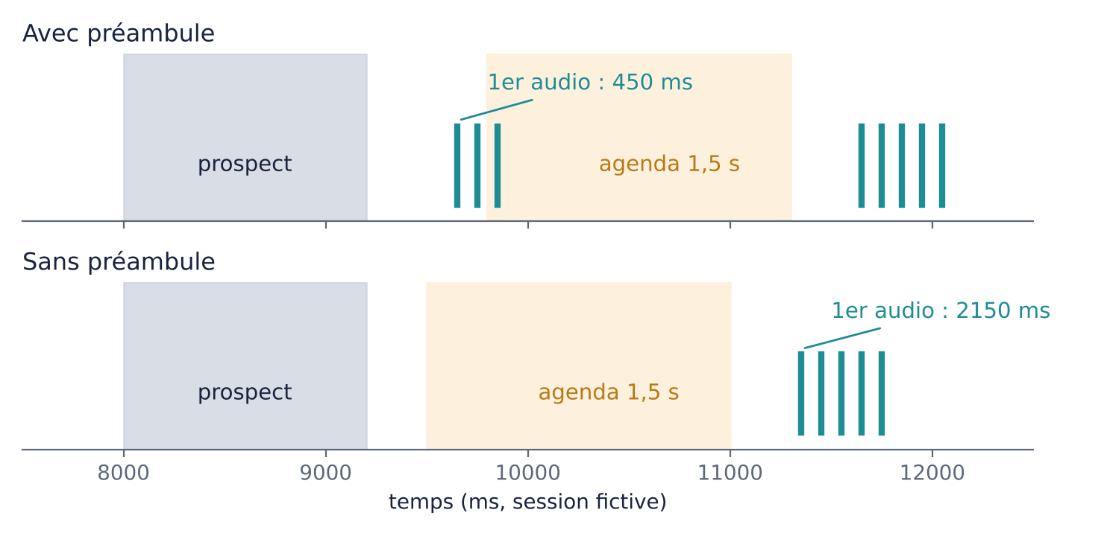
MESURER · NOTEBOOK 11.3
Le préambule : parler avant l'outil
Avec un préambule
Premier audio 450 ms après la fin de parole, malgré l'agenda lent.
Sans préambule
Plus de 2 s de silence : le prospect croit à une coupure.
Le préambule est une instruction du prompt : une phrase courte avant l'outil, pas pour un appel léger.
Session simulée du notebook (délais fictifs, repère indicatif).
C'est le filler du module 10, mais dit par le modèle lui-même.
Notes:
Timing : 3 min.
À dire : voici le même tour avec et sans préambule. L'agenda met 1,5 s dans les deux cas ; ce qui change, c'est ce que le prospect entend pendant ce temps. Côté OpenAI, la documentation de prompting recommande une phrase courte avant un appel d'outil qui peut prendre du temps, et de ne pas en dire pour un appel léger.
Source : documentation OpenAI, guide de prompting vocal : préambule d'une phrase courte, pas pour les appels légers, les fillers ne doivent pas laisser croire à un succès ou un échec.
Repère : session fictive ; les modèles Realtime récents peuvent en générer par défaut, testez ce que fait votre modèle.

Slide 10
COMPRENDRE · NOTEBOOK 11.4
server_vad : décider au silence
Paramètre
Rôle
threshold
seuil d'activation, de 0 à 1 : plus haut, il faut un son plus fort
prefix_padding_ms
audio gardé avant la parole détectée
silence_duration_ms
silence qui signale la fin de la parole : plus court, tour détecté plus vite
create_response
le modèle répond tout seul à la fin du tour
interrupt_response
la parole du prospect coupe la réponse en cours
Exemple de la documentation : threshold 0,5, prefix_padding_ms 300, silence_duration_ms 500. C'est le détecteur du module 9, hébergé par OpenAI.
Le silence seul ne distingue pas une pause d'hésitation d'une fin de tour.
Notes:
Timing : 3 min.
À dire : server_vad, c'est le VAD du module 9 côté serveur. Trois réglages : seuil, marge avant la parole et durée de silence. Il garde le même défaut : une pause d'hésitation ressemble à une fin de tour.
Source : documentation OpenAI Realtime (voice activity detection) : server_vad par défaut, threshold, prefix_padding_ms, silence_duration_ms, exemple 0.5, 300, 500 ; create_response et interrupt_response au niveau de turn_detection.
Repère : la page ne donne pas de valeurs par défaut pour ces trois paramètres.

Slide 11
COMPRENDRE · NOTEBOOK 11.4
semantic_vad : décider d'après le sens
Le principe
Un seul réglage : eagerness
Il regarde si les mots du prospect laissent penser qu'il a fini. « Je voudrais un rendez-vous pour... » n'est pas une fin ; « Oui, mardi à dix heures. » en est une.
C'est la fin de tour sémantique du module 9, intégrée au modèle.
low
laisse l'utilisateur prendre son temps
auto
équivaut à medium (défaut)
high
répond dès que possible
On gagne un détecteur qui comprend, on perd la main sur ses délais exacts.
Notes:
Timing : 3 min.
À dire : semantic_vad remplace le silence par le sens. On ne règle plus des millisecondes, on règle une tendance : eagerness. Avantage : peu de coupures sans attendre longtemps. Inconvénient : on ne sait pas exactement ce qu'il fera, il faut le mesurer.
Source : documentation OpenAI Realtime (voice activity detection) : semantic_vad, eagerness low, medium, high, auto équivalent à medium ; la page ne liste pas threshold, prefix_padding_ms ni silence_duration_ms pour semantic_vad.
Repère : la documentation ne donne pas de délais chiffrés pour eagerness.

Slide 12
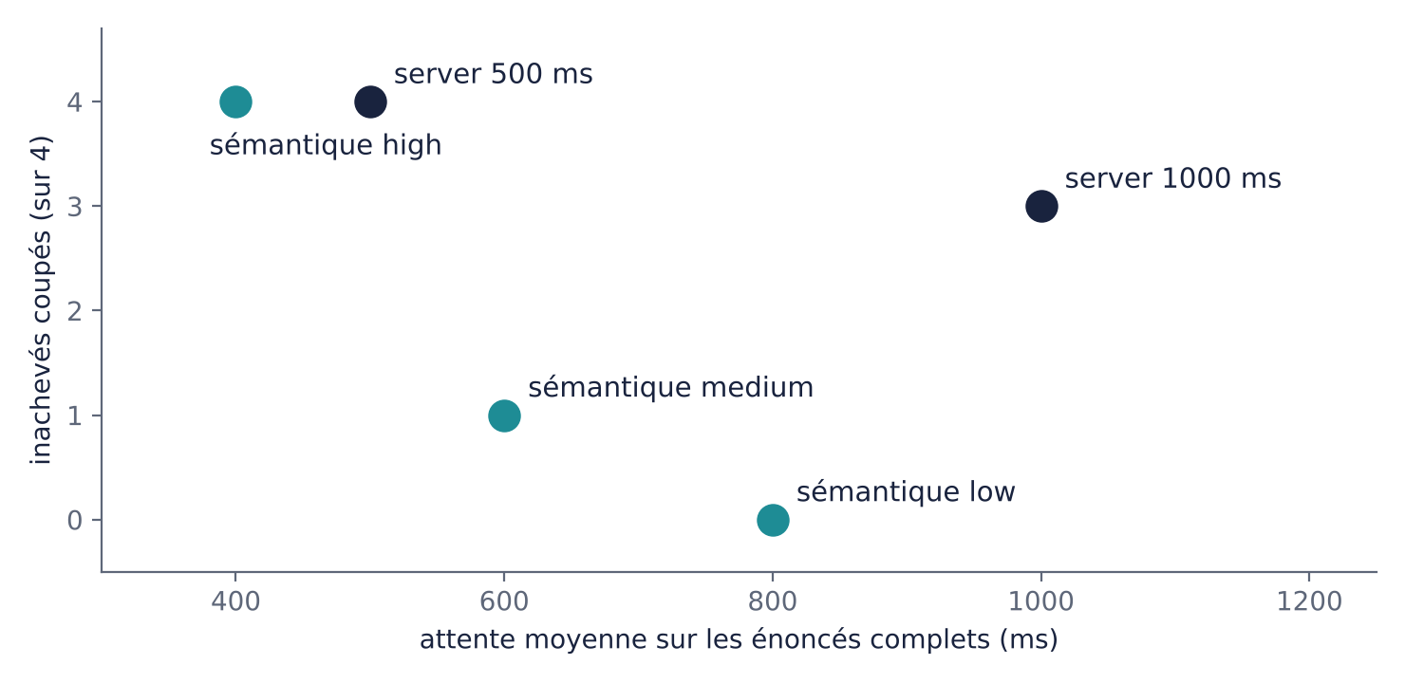
MESURER · NOTEBOOK 11.4
Attente contre coupures : le compromis du module 9
Silence fixe
Court : 4 coupures sur 4. Long : 3 coupures et 1 s d'attente.
Sémantique
Medium : 1 coupure avec 600 ms d'attente. Low : aucune coupure, 800 ms.
Forme du compromis, pas prédiction : sur vos enregistrements, l'écart peut être très différent.
Modèle jouet FICTIF : 8 énoncés dont 4 inachevés. Les délais d'eagerness sont inventés.
Le détecteur sémantique sort du dilemme, à condition de le vérifier sur de vrais appels.
Notes:
Timing : 3 min.
À dire : même démonstration qu'au module 9, avec les deux détecteurs d'OpenAI. Avec un silence fixe, on subit le compromis. Le détecteur sémantique sait rester court sur les phrases complètes et patient sur les inachevées. Mais attention : c'est un modèle jouet, avec des délais inventés.
Repère : tout est fictif, les valeurs d'eagerness du notebook sont arbitraires (la documentation n'en donne pas).
Exercice 11.4 [Guidé] : simuler.

Slide 13
COMPRENDRE · NOTEBOOK 11.5
Un outil dans OpenAI Realtime : quatre étapes
1
Le modèle demande
2
Vous exécutez
response.function_call_arguments.done : name, arguments (JSON texte), call_id
check_availability côté serveur, comme en cascade
3
Vous renvoyez le résultat
4
Vous relancez
conversation.item.create avec un item function_call_output : même call_id, sortie en JSON texte
response.create : le modèle parle
notebook 11.5
evts = [
{"type": "conversation.item.create",
"item": {"type": "function_call_output",
"call_id": evt["call_id"],
"output": json.dumps(resultat)}},
{"type": "response.create"},
]
Le même call_id relie la demande du modèle et votre réponse.
Notes:
Timing : 3 min.
À dire : le protocole est plus bas niveau que function_tool de LiveKit : c'est vous qui répondez par deux événements. Avec LiveKit Agents, le plugin openai.realtime le fait à votre place : vous gardez vos @function_tool.
Source : types du SDK openai (ResponseFunctionCallArgumentsDoneEvent avec arguments, call_id, name ; ConversationItemCreateEvent ; RealtimeConversationItemFunctionCallOutput ; ResponseCreateEvent). Les événements du notebook ont été validés avec ces types.
Repère : la page de la documentation OpenAI sur les appels de fonction n'était pas accessible pendant la préparation ; les noms viennent du SDK, à relire dans la documentation.
Exercice 11.5 [Guidé] : reponse_outil_openai.

Slide 14
COMPRENDRE · NOTEBOOK 11.6
Gemini Live : des outils qui ne bloquent pas
Par défaut : bloquant
scheduling
Effet
INTERRUPT
interrompt la tâche en cours et informe le modèle tout de suite
Les appels de fonction s'exécutent l'un après l'autre : la conversation attend le résultat.
Ajouter behavior NON_BLOCKING à la déclaration : le modèle continue de parler pendant l'exécution.
WHEN_IDLE
attend que la tâche en cours soit terminée
SILENT
pas d'action tout de suite : le résultat servira plus tard
À vérifier le jour J : la documentation indique que l'appel asynchrone est pris en charge par Gemini 2.5 Flash Live (aperçu) mais pas par Gemini 3.1 Flash Live (aperçu).
Pour Awa : WHEN_IDLE pour l'agenda, SILENT pour la fiche, INTERRUPT pour le transfert.
Notes:
Timing : 3 min.
À dire : Gemini Live traite l'attente autrement. Un outil déclaré NON_BLOCKING n'arrête pas la conversation ; en renvoyant le résultat, on choisit quand il est pris en compte : tout de suite, quand le modèle est libre, ou en silence. Pour Awa : on veut dire les créneaux quand le prospect attend, sans interrompre ce qu'elle dit, donc WHEN_IDLE ; la création de fiche est silencieuse ; un transfert est urgent.
Source : documentation Gemini API, « Tool use with Live API » : behavior NON_BLOCKING, scheduling INTERRUPT, WHEN_IDLE, SILENT ; FunctionResponse avec response contenant scheduling. Enums vérifiées dans le paquet google-genai (Behavior : BLOCKING, NON_BLOCKING ; FunctionResponseScheduling : SILENT, WHEN_IDLE, INTERRUPT).
Repère : le nom de modèle des exemples de la page ne correspond pas au tableau de support de la même page, revérifiez-le. Les règles de scheduling d'Awa sont une proposition de la formation.
Exercice 11.6 [Avancé] : traiter_appel_outil pour les deux fournisseurs.

Slide 15
COMPRENDRE
Interruptions et mise à jour du contexte en S2S
Ce qui ne change pas
Ce qui change
Les trois cas du module 9 : interruption, backchannel, fausse alerte.
Le réglage interrupt_response décide si la parole du prospect coupe la réponse du modèle.
Après une coupure, le contexte doit refléter ce qui a été entendu, pas ce qui était prévu.
Plus de texte planifié à tronquer : c'est le serveur qui sait quelle partie de l'audio a été jouée.
Le SDK d'OpenAI a un événement conversation.item.truncate (item_id, content_index, audio_end_ms) pour dire jusqu'où l'audio a été entendu.
Avec LiveKit Agents, le plugin s'en charge.
Le principe du module 9 reste vrai : l'historique doit contenir ce qui a été entendu.
Notes:
Timing : 3 min.
À dire : les mêmes règles qu'au module 9. La différence est technique : au lieu de tronquer un texte à partir de la durée jouée, on indique au serveur jusqu'où l'audio a été écouté. Avec LiveKit, c'est géré par le plugin.
Source : types du SDK openai : ConversationItemTruncateEvent (item_id, content_index, audio_end_ms) ; documentation OpenAI Realtime pour interrupt_response. Je n'ai pas pu lire la page de la documentation sur la gestion des interruptions, à relire.
Repère : comportement exact du plugin LiveKit en cas de coupure non testé ici.

Slide 16
COMPRENDRE · NOTEBOOK 11.6
Ce qui disparaît pour Awa en speech-to-speech
Protection de la cascade
Module
En S2S
Normalisation avant le TTS (« 14 h 30 »)
7
plus de texte à normaliser : prompt et transcript
Filtre sur la sortie (pas de remise inventée)
10
on garde le prompt ; le transcript n'arrive qu'après
Filler par session.say
10
le préambule est dit par le modèle
Lexique de post-correction du STT
5
la transcription d'entrée sert à journaliser
Choix et clonage de la voix
7
voix du fournisseur
Ce qui reste : le prompt, les outils (validés côté serveur, module 6) et le transcript pour évaluer.
Les protections qui reposaient sur le texte avant la voix se déplacent vers le prompt et les outils.
Notes:
Timing : 3 min.
À dire : voici le coût du speech-to-speech pour Awa. La normalisation du module 7 n'a plus de texte à traiter. Le garde-fou du module 10 ne peut plus bloquer avant la voix. Le filler par session.say disparaît. En revanche, la validation côté serveur du module 6 reste intacte : c'est ce qui protège vraiment le CRM.
Repère : c'est pour cela qu'awa_agent.py, en mode realtime, saute le filler par session.say et garde le timeout. La transcription d'entrée sert à journaliser et à évaluer.

Slide 17
LE CODE
Awa en speech-to-speech avec LiveKit Agents
awa_agent.py
session
def reglages_realtime(mode_vad="semantic"):
from livekit.plugins import openai
from openai.types.realtime.realtime_audio_input_turn_detection import (
SemanticVad, ServerVad)
if mode_vad == "server":
detection = ServerVad(type="server_vad", threshold=0.5,
prefix_padding_ms=300, silence_duration_ms=500,
create_response=True, interrupt_response=True)
else:
detection = SemanticVad(type="semantic_vad",
eagerness="medium", create_response=True,
interrupt_response=True)
return openai.realtime.RealtimeModel(
model="gpt-realtime", voice="marin",
turn_detection=detection)
archi = os.environ.get("AWA_ARCHI", "cascade")
if archi == "realtime":
session = AgentSession(
llm=reglages_realtime())
else:
session = AgentSession(
vad=vad, stt=..., llm=..., tts=...)
Lancer : AWA_ARCHI=realtime python awa_agent.py console
Noms vérifiés dans livekit-plugins-openai 1.8.10 : à revérifier le jour J.
Notes:
Timing : 3 min.
À dire : un seul interrupteur, AWA_ARCHI. En mode realtime, AgentSession reçoit uniquement le modèle audio : plus de STT ni de TTS à part. Mêmes outils, même prompt, même CRM simulé. C'est ce qui rend la comparaison de l'atelier honnête.
Source : paquet livekit-plugins-openai 1.8.10 : openai.realtime.RealtimeModel(model, voice, turn_detection, ...), valeurs par défaut gpt-realtime et marin ; types ServerVad et SemanticVad du SDK openai. Testé : AgentSession se construit avec les deux détecteurs, et avec_attente garde le timeout et saute le filler en mode realtime.
Repère : non testé avec de vrais appels (il faut une clé OpenAI) ; les noms de modèles évoluent.

Slide 18
PRATIQUE · NOTEBOOK, SECTION 11
Atelier : Awa S2S contre Awa en cascade
11.1
Total et plus gros poste d'un budget
Guidé
À comparer
11.2
Taille d'un chunk audio
Guidé
Mêmes 4 scénarios : Mamadou, Aïssatou, Jean-Pierre, Khady.
À noter pour chaque Awa : délai de première parole, lecture des numéros et montants, réaction à l'interruption, remise inventée ou non.
Une note de 1 à 5 par critère, puis vos poids.
11.3
Résumer une session d'événements
Guidé
11.4
Comparer les deux VAD
Guidé
11.5
Répondre à un appel d'outil OpenAI
Guidé
11.6
check_availability pour OpenAI et Gemini
Avancé
11.7
Choisir l'architecture avec des poids
Guidé
Notes:
Timing : notebook 30 min, atelier 20 min.
À dire : le notebook couvre les exercices 11.1 à 11.7. L'atelier compare les deux Awa sur les mêmes quatre scénarios : AWA_ARCHI=cascade puis AWA_ARCHI=realtime. Chacun note à l'oreille, puis pondère avec ses priorités. Le choix sur des chiffres se fait au module 12.
Repère : sans clés API, l'atelier se fait sur le papier avec les notes du notebook. Les scénarios sont ceux du fil rouge.
Barème : les livrables d'atelier comptent pour 30 % de la note.

Slide 19
SYNTHÈSE DU MODULE 11
À retenir
1
La cascade passe par du texte : on contrôle, on perd le ton.
Le S2S garde l'audio de bout en bout : plus naturel, plus difficile à contrôler.
2
Une session Realtime est une conversation d'événements JSON.
L'audio circule en chunks (PCM 24 kHz mono, base64) ; 60 minutes au maximum.
3
server_vad décide au silence, semantic_vad d'après le sens.
Le second sort du dilemme attente contre coupures, mais se vérifie sur vos appels.
4
Un outil : function_call, function_call_output avec le même call_id, response.create.
Gemini Live : NON_BLOCKING, avec INTERRUPT, WHEN_IDLE ou SILENT.
5
Les protections fondées sur le texte avant la voix disparaissent.
On garde le prompt, les outils validés côté serveur et le transcript. On choisit sur des chiffres.
Notes:
Timing : 2 min.
À dire : cinq idées. Si le temps manque, retenir la première et la dernière.
Repère : chaque idée correspond à une question du quiz.

Slide 20
QUIZ · 10 MIN
Valider, puis mesurer
Quiz du module 11
La suite
5 questions, dans le notebook, avec correction automatique.
Module 12
Évaluer un agent vocal
Ce que le texte fait perdre
Taux de rendez-vous, exactitude du CRM, latence médiane et p95, WER, coût par appel, sur 20 scénarios.
Renvoyer le résultat d'un outil
server_vad et semantic_vad
Après
Le scheduling SILENT de Gemini
Cascade ou speech-to-speech
Le choix se fera sur les chiffres des deux Awa.
L'avantage de la cascade
Notes:
Timing : 10 min pour le quiz.
À dire : le quiz se passe dans le notebook, avec correction et explications. Ensuite, le module 12 : on mesure.
Repère : barème de la formation : quiz 30 %, livrables des ateliers 30 %, projet final 40 %.

